Slide 1
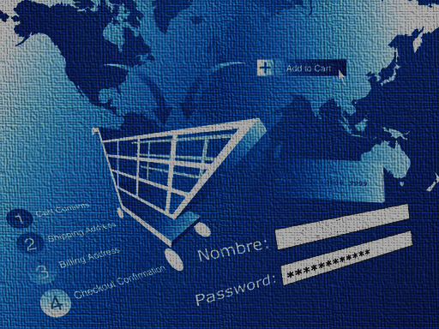
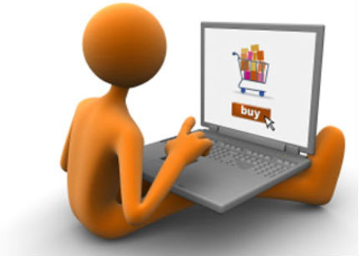
UNIVERSIDAD NACIONAL FEDERICO VILLARREAL
CURSO: DERECHO INFORMATICO
PROFESOR: HERNAN VILLAFUERTE
TEMA : E-COMMERCE
INTEGRANTES
CABRERA OJEDA, RUSSEL
CAMPOS QUISPE, SARA IRIS
CHACON MALLQUI, LILIANA DAYSI

Slide 2

E-COMMERCE
Es un método de compraventa de bienes, productos o servicios valiéndose de internet como medio, es decir, comerciar de manera online.

Slide 3
VENTAJAS
No existen barreras geográficas para el cliente.
Ventaja competitiva respecto al comercio tradicional.
Posibilidad de segmentar a los clientes al trabajar online, mejorando la comunicación y lanzando campañas especializadas.
Extender el alcance de tu negocio a nuevos usuarios, pero reducirlo respecto a otros.

Slide 4


CLASIFICACION SEGÚN LA PARTICIPACION DE LOS SUJETOS O AGENTES ECONOMICOS
a) Bussines to bussines (Empresa – Empresa)
Es el desarrollo interactivo entre empresas. La misma que se encarga mediante una firma digital, determinar o identificar cada parte contractual dentro del comercio de bienes y servicios. .
b) Bussines to consumer (Empresa – Consumidor)
Es la relación típica de consumo, donde una empresa oferta en internet y el usuario consumidor se convierte en el demandante de un tipo de bien o servicio.

Slide 5

c) Bussines to government (Empresa – Estado)
Cuando una empresa pasa a ser proveedor del estado. Por esta vía, ante cualquier licitación electrónica, una empresa puede establecer su propuesta para la concretización de algún negocio con el mismo.
.
d) Consumer to government (Consumidor – Estado)
En este caso, es el administrado, consumidor o usuario el que solicita un servicio determinado al Estado (pago de servicios, solicitudes, etc.) el mismo que puede ser tramitado y cancelado sin necesidad de recurrir a ventanillas o agencias autorizadas correspondientes. .
e) Consumer to consumer (Consumidor – Consumidor)
Se define como una estrategia de cliente a cliente. Se utiliza este término para definir un modelo de negocio en la red que pretende relacionar comercialmente el usuario final con otro usuario final..

Slide 6

CLASIFICACION SEGÚN EL MEDIO UTILIZADO
Comercio electrónico directo o comercio electrónico on-line: es el que tiene por objeto la transacción de bienes intangibles, en los cuales el pedido, pago y envío se producen on line.
.
Comercio electrónico Indirecto o comercio electrónico off-line: Es aquel utilizado para la adquisición de bienes tangibles, es decir aquellos contenidos en un soporte material.
.

Slide 7
TIPOS DE FRAUDE
PHISHING
Es utilizado para referirse a uno de los métodos mas utilizados por delincuentes cibernéticos para estafar y obtener información confidencial de forma fraudulenta como puede ser una contraseña o información detallada sobre tarjetas de crédito u otra información bancaria de la victima.
El estafador, conocido como phisher, se hace pasar por una persona o empresa de confianza en una aparente comunicación oficial electrónica, por lo general un correo electrónico, o algún sistema de mensajería instantánea, redes sociales SMS/MMS, a raíz de un malware o incluso utilizando también llamadas telefónicas.

Slide 8
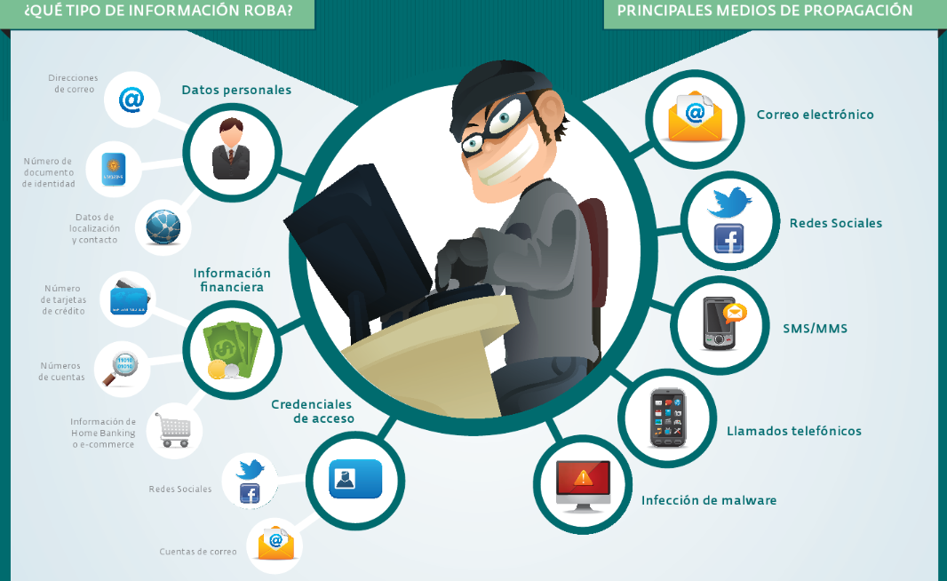

Slide 9
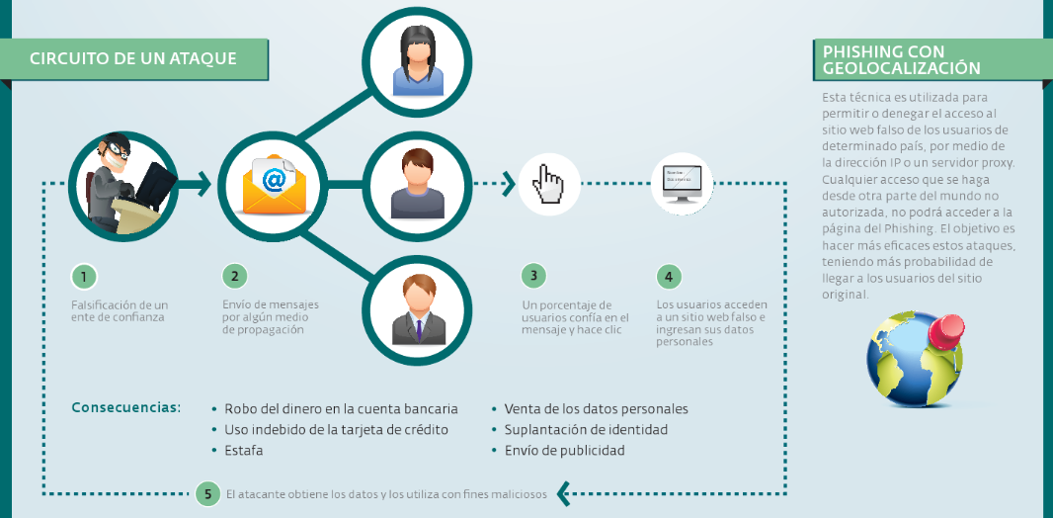

Slide 10
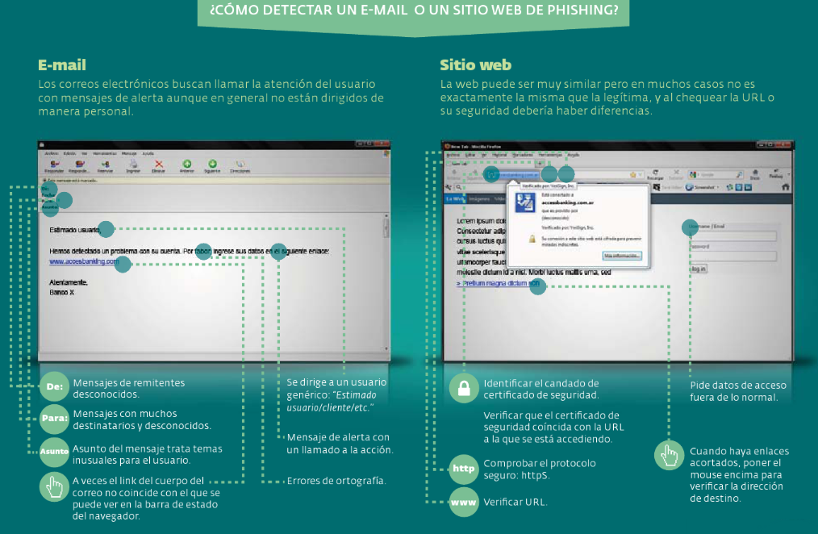

Slide 11
SPOOFING
En términos de seguridad de redes hace referencia al uso de técnicas de suplantación de identidad generalmente con usos maliciosos o de investigación, es decir, un atacante falsea el origen de los paquetes haciendo que la víctima piense que estos son de un host de confianza o autorizado para evitar la víctima lo detecte.
Por ejemplo, cuando nos comunicarnos con un determinado host, la dirección de ese host ocupa un lugar determinado en la cadena de datos, al igual que nuestra propia dirección también ocupa otra posición determinada, pues si conseguimos “manipular” la información de ese lugar, podremos falsear el origen de datos y hacer creer al host destino que somos quien realmente no somos, esto es SPOOFING.
En el spoofing entran en juego tres máquinas o hosts: un atacante, un atacado, y un sistema suplantado que tiene cierta relación con el atacado.

Slide 12
PHARMING
Los pharmers utilizan los mismos sitios Web falsos y el robo de información confidencial para perpetrar estafas en línea, pero, en muchos sentidos, es mucho más difícil detectarlos, ya que no necesitan que la víctima acepte un mensaje "señuelo".
En lugar de depender por completo de que los usuarios hagan clic en los vínculos engañosos que se incluyen en mensajes de correo electrónico falsos, el pharming redirige a sus víctimas al sitio Web falso, incluso si escriben correctamente la dirección Web de su banco o de otro servicio en línea en el explorador de Internet.

Slide 13

RECOMENDACIONES PARA LA SEGURIDAD DEL USUARIO
Comprar en comercios que el consumidor conozca
Llevar un registro
Leer las políticas y condiciones de las transacciones.
Buscar datos de la tienda online
Utilizar la última versión del navegador
Asegurarse de desconectarse de todas las cuentas

Slide 14
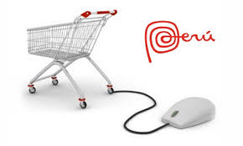
COMERCIO ELECTRONICO EN EL PERU
En el Perú solo un 7% de la población mayor a 18 años realiza compras por internet (cerca de 1 millón y medio de personas)
El 79% del público que realiza compras online adquiere productos (lo más comprado es ropa, calzado y accesorios). Un 33% adquiere servicios; un 8% cupones de descuento y un 7% aplicaciones para dispositivos móviles (celulares o tablets). 56% de los compradores llega a las páginas de ventas vía las redes sociales .

Slide 15

NORMAS APLICABLES AL COMERCIO ELECTRONICO EN EL PERU
LEY DE FIRMAS Y CERTIFICADOS DIGITALES
N° 27269
1.1FIRMA DIGITAL
La Ley describe a la firma digital como aquella que consiste en la utilización de una técnica criptográfica asimétrica, basada en el uso de un par de claves únicas, por la cual se asocia una clave privada a otra pública, pero relacionadas matemáticamente entre sí, en tal forma que las personas que conocen la clave pública no pueden derivar de ella la clave privada.
.

Slide 16
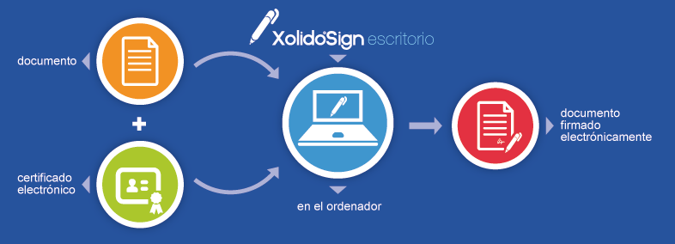
1.2 CERTIFICADOS DIGITALES
En esta Ley se estipula que los certificados digitales, es decir, los documentos electrónicos generados y firmados digitalmente por una entidad de certificación
.

Slide 17

2.CÓDIGO DE PROTECCION Y DEFENSA AL CONSUMIDOR
N°29571
Derecho de todo consumidor a la protección contra los métodos comerciales agresivos o engañosos implica que los proveedores no pueden llevar a cabo prácticas que mermen de forma significativa la libertad de elección del consumidor

Slide 18

3. LEY DE PROTECCION DE DATOS PERSONALES N°29733
Cuando un comprador ya identifica y elige el producto o servicio que pretende adquirir, brinda información personal en la página web donde se ofrece dicho producto o servicio.
Quienes den tratamiento a dichos datos personales deben adoptar medidas técnicas, y legales que garanticen su seguridad y eviten su alteración, pérdida, tratamiento o acceso no autorizado.

Slide 19
¿Cómo podemos identificar el grado de confianza que nos ofrece un portal de e-commerce?
Que el proceso de compra se realice a través de mecanismos que incluyan sistemas de identificación y autenticación radicados en criptografía asimétrica (llave publica)
La firma digital segura, radicada en un certificado digital, ofrece un entorno confiable en el que llevar a cabo esta operación de compra y sin riesgo de que nadie usurpe nuestra identidad digital o altere el contenido de lo firmado gracias al no repudio y la opción de poder ser auditada, lo que le confiere a su vez validez legal.

Slide 20
TLC (TRATADO DE LIBRE COMERCIO)
un TLC es una circunstancia que amplia los horizontes del comercio electrónico de bienes y servicios
VENTAJAS acceso a mercados mas amplios acceso a productos de mayor calidad y menor precio mejores sueldos y calidad de empleo contactos con avances tecnológicos y científicos
DESVENTAJAS Desequilibrio en la economía interna y desprotección de sectores productivos pocos beneficiados poca capacidad de adaptación en las empresas nacionales frente a estándares internacionales de producción

Slide 21
CARACTERISTICAS
Reglas de origen
Trato nacional y acceso de bienes a mercado
sector agropecuario
medidas de emergencia
procedimientos aduaneros
compras del sector publico
energía y petroquímica básica
MODALIDADES DE COMERCIO ELECTRONICO
Existen diferentes modelos de comercio electrónico en donde los enfoques varían dependiendo de lo que ofrece la empresa, si son productos tangibles o intangibles, si busca proveedores para la compra de sus materias primas

Slide 22
ASPECTOS
- El tipo de cliente, indica si se va a realizar una actividad entre empresas, o con consumidores finales, o con empleados. - El tipo de producto, que se ofrece si es información, si es un tangible de una tienda tradicional, si son bienes o servicios. - El tipo de mercado, para describir las variables que afectan al consumidor y a la competencia, hacia el cual se dirigen los esfuerzos. - El tipo de empresa, que indica como está conformada, y cuales son sus objetivos estratégicos, para poner en marcha el comercio electrónico

Slide 23
DETENCION POR ESTAFA EN SUBASTAS ONLINE DE COMPONENTES INFORMÁTICOS
La detenida, M.D.R.B de 38 años, vendia material informatico como procesadores, placas base, DVD’s y otros componentes a traves de un portal de compras en Internet a un precio muy bajo y llamativo, que incitaba a poder pujar en la subasta.
Para ello y con la colaboracion de otra persona, utilizaba el portal de Internet dedicado a subastas, Ebay.com, donde usaba datos falsos para no poder ser identificada, suplantando la identidad de otras personas , tipificadas dentro de la web. La detenida contactaba a traves de una cuenta de correo con los compradores, tras realizar la puja sobre el producto ofertado.
En este contacto la detenida le facilitaba la cuenta corriente donde efectuar el ingreso.Una vez que era comprobada el ingreso los estafadores enviaban el paquete que contenia recortes de periodicos u otros objetos de relleno, que no tenga relacion alguna con los articulos solicitados por los compradores. Se desconoce el número de personas afectadas por esta actividad delictiva, ya que la mayoria de las personas estafadas no han presentado denuncia.

Slide 24
DE LOS DELITOS INFORMÁTICOS EN LA LEY N° 30096
DELITOS INFORMÁTICOS CONTRA LA FE PÚBLICA (CAP. VI)
El Art. 9º de la ley (suplantación de identidad), sanciona la suplantación de identidad de una persona natural o jurídica, siempre que de esto resulte algún perjuicio.
Art. 9°.- “El que, mediante las tecnologías de la información o de la comunicación suplanta la identidad de una persona natural o jurídica, siempre que de dicha conducta resulte algún perjuicio, será reprimido con pena privativa de libertad no menor de tres ni mayor de cinco años”.
Este tipo penal sanciona el hecho se suplantar (ocupar con malas artes el lugar de alguien, defraudándole el derecho, empleo o favor que disfrutaba) la identidad de una persona natural o jurídica causando algún perjuicio.

Slide 25
Caso : PAYU BIZ
Es la plataforma de pagos en América Latina para PayU, una empresa que ofrece plataformas de pagos online en más de 16 países alrededor del mundo.
POLÍTICA DE TRATAMIENTO DE DATOS PERSONALES
DE PAGOSONLINE.NET S.A.S
Con la expedición de la Ley 1581 de 2012 y el Decreto 1377 de 2013, se desarrolló el derecho constitucional que tienen todas las personas a conocer, actualizar y rectificar las informaciones que se hayan recogido sobre ellas en bases de datos o archivos.
En cumplimiento de las anteriores disposiciones, PagosOnline.net S.A.S. (en adelante “PayU”), ha formulado la siguiente política de protección de datos personales la cual contiene los lineamientos bajo los cuales, en adelante, realizará el Tratamiento de los Datos Personales de los Comercios, Pagadores, Compradores, proveedores, aliados, entre otros.

Slide 26
Finalidades del tratamiento
El Tratamiento que PayU realice sobre los Datos Personales de los Titulares en sus Bases de Datos, tendrá las siguientes finalidades:
El mantenimiento, desarrollo y/o control de la relación comercial y contractual entre el Titular y PayU.
El Procesamiento de transacciones a través del Sistema y hacer validaciones de las mismas en aras de mitigar el riesgo de fraude por suplantación de identidad en el comercio electrónico;
El uso de los Datos Personales mediante mecanismos tales como el de la “tokenización”, el cual permite reconocer de manera automática los datos de un tarjeta-habiente al momento en que este realice compras en cualquier Comercio al que PayU le preste sus Servicios;
La Transmisión o Transferencia de los Datos Personales a terceras personas en calidad de responsables o Encargadas de la Información, para que realicen el Tratamiento

Slide 27
Derechos de los titulares
Conocer, actualizar y rectificar sus Datos Personales frente al Responsable o Encargado de la Información
Ser informado por el Responsable o el Encargado, previa solicitud, respecto del Tratamiento que se le ha dado a sus Datos Personales;
Presentar ante la Superintendencia de Industria y Comercio quejas por infracciones a lo dispuesto en la Ley Estatutaria 1581 de 2012 y las demás normas que la modifiquen, adicionen o complementen
En todo momento, solicitar al Responsable o Encargado de la Información la supresión de sus Datos Personales y/o revocar la Autorización otorgada para el Tratamiento de los mismos. Así mismo, podrá delimitar las finalidades para las cuales se podrá hacer el Tratamiento de los Datos Personales.
Acceder en forma gratuita a sus Datos Personales que hayan sido objeto de Tratamiento, previa solicitud.

Slide 28
Autorización para la recolección
En concordancia con los artículos 4º y 5º de del Decreto 1377 de 2013, el Tratamiento de Datos Personales realizados por PayU, requiere de la Autorización del Titular.
La Autorización podrá darse verbalmente y/o por medio de un documento físico, mensajes de datos o mediante conductas inequívocas del Titular que permitan concluir de forma razonable que otorgó la Autorización. PayU dispone de mecanismos confiables y seguros que garantizan que, en todo momento, el Titular pueda solicitar prueba de la Autorización.

Slide 29
PCI DSS y SSL
El Estándar de Seguridad de Datos para la Industria de Tarjeta de Pago (Payment Card Industry Data Security Standard) o PCI DSS fue desarrollado por un comité conformado por las compañías de tarjetas (débito y crédito) más importantes, como guía que ayude a las organizaciones que procesan, almacenan y/o transmiten datos de tarjetahabientes (o titulares de tarjeta), a asegurar dichos datos, con el fin de evitar los fraudes que involucran tarjetas de pago débito y crédito.
Un certificado SSL sirve para brindar seguridad al visitante de su página web, una manera de decirles a sus clientes que el sitio es auténtico, real y confiable para ingresar datos personales. Las siglas SSL responden a los términos en inglés (Secure Socket Layer), el cual es un protocolo de seguridad que hace que sus datos viajen de manera íntegra y segura, es decir, la transmisión de los datos entre un servidor y usuario web, y en retroalimentación, es totalmente cifrada o encriptada.

Slide 30
CONCLUSIÓN
El Comercio Electrónico o e-commerce es una modalidad comercial que tiene presencia a nivel mundial y que hoy en día ya se encuentra en el día a día de muchos consumidores peruanos que eligen realizar transacciones comerciales por medios electrónicos.
Es responsabilidad del Estado cautelar los intereses de las personas (naturales o jurídicas) de la mejor forma posible, a fin de considerar en un futuro cercano la promulgación de una Ley de Comercio Electrónico que beneficie tanto a los proveedores como consumidores de esta nueva modalidad comercial que está ganando cada vez mayor presencia en nuestra región.

